Slide 1
Il VULCANO
Il vulcano è una montagna molto speciale a forma di cono.
In cima ha un’apertura che si chiama cratere.
CRATERE

Slide 2
Prima il magma trova un varco tra la roccia e sale per il camino.
MAGMA

Slide 3
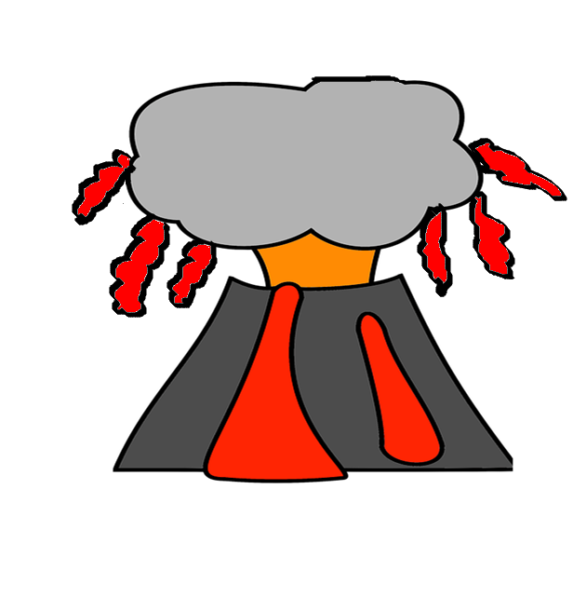
Poi fuoriesce tutto il magma sotto forma di lava ed escono anche gas, cenere e lapilli.
La lava scende lungo le pendici si deposita, si solidifica e diventa di un colore nero - grigiastro.

